Slide 1
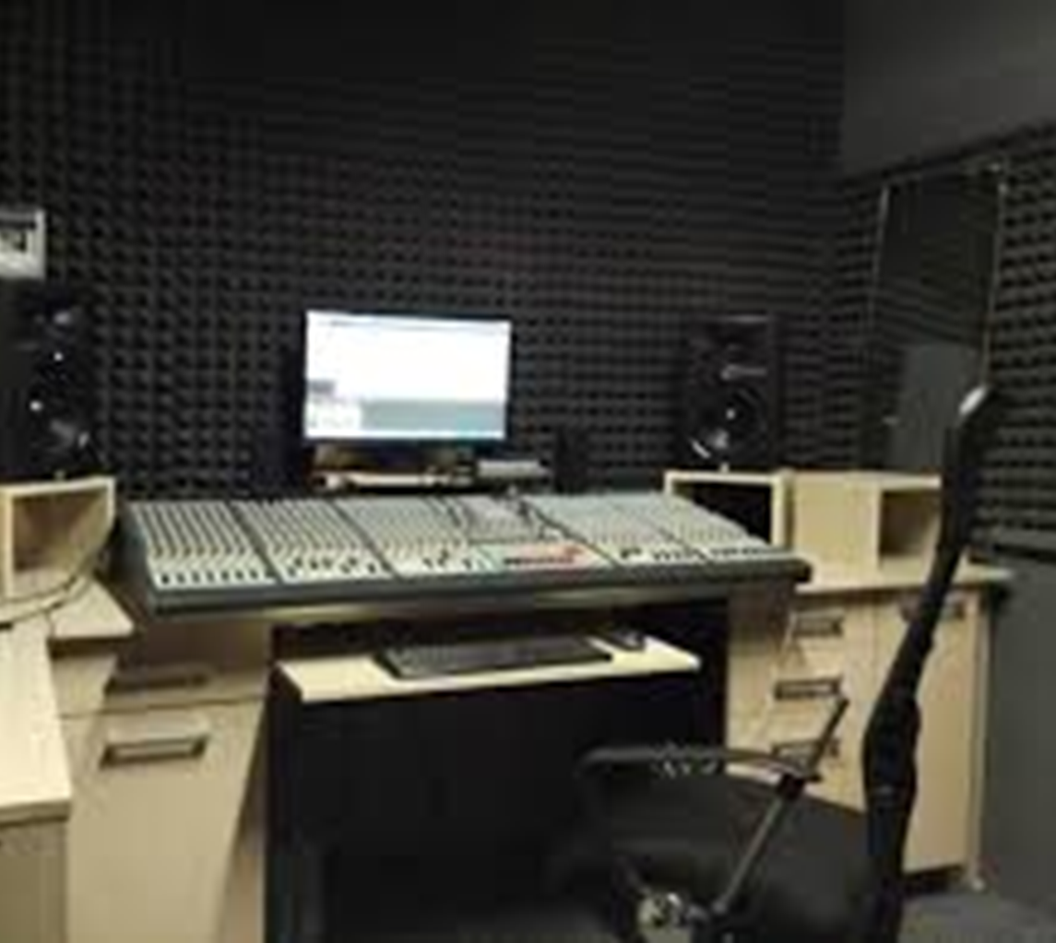
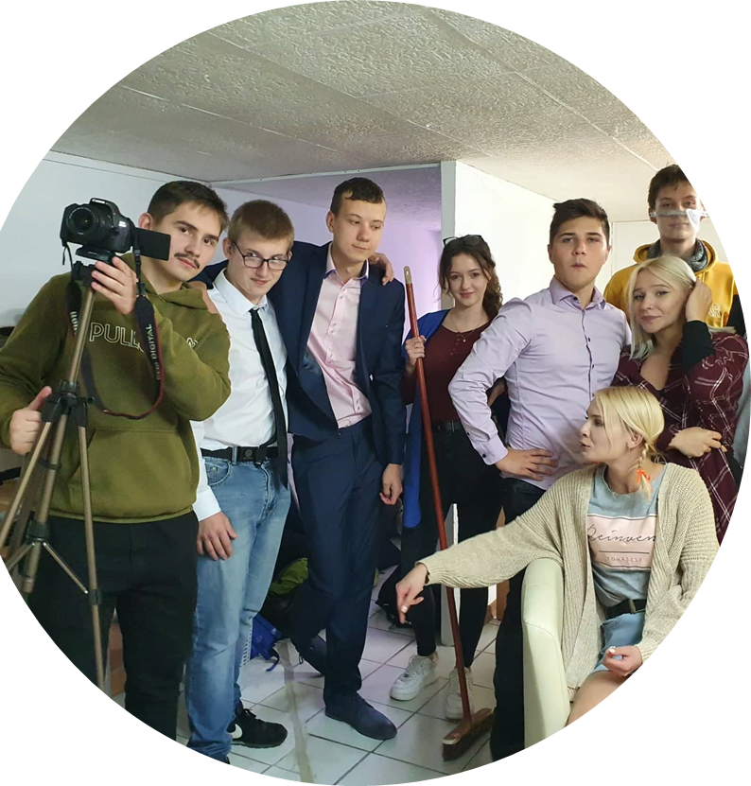

Projekt trzeci
„Redakcja szkolna”
Jeżeli zagłosujecie na ten projekt, zakupimy profesjonalny sprzęt do nagrywania i będziemy tworzyć filmy pokazujące jak wyjątkowa jest nasza szkoła!
Często sami będziecie mieli okazję wziąć w nich udział. Relacje będą również informowały Was o najbliższych zmianach lub szkolnych eventach.
Planujemy zakup aparatu, mikrofonów i oświetlenia. A może nawet wirtualnego tła.
Wszystko jest w waszych rękach!

